Slide 1

Camila Cavalcante Tech Teacher - Digital Innovation One
DESAFIO: Aprendendo POO na prática

Slide 2
Objetivo do Desafio
O Dev aprenderá na prática, com exemplos desenvolvidos na linguagem Java, os principais pilares do Paradigma de Programação Orientado a Objetos e também os conceitos mais importantes deste paradigma.

Slide 3
Pré-requisitos
Conhecer a sintaxe Java
Java JDK 11
IDE para desenvolvimento Java (usarei IntelliJ)
Git
Conta no GitHub
Sugestão:
Curso dominando IDEs Java

Slide 4
POO
Paradigma: Modelo, exemplo a ser seguido
Programação: Desenvolvimento de uma aplicação
Orientada: Aquilo que é regido; segue uma orientação
Objeto: Um molde que representa uma determinada classe
Paradigma de Programação Orientado a Objetos: É um modelo de desenvolvimento de aplicações, sendo este modelo construído acerca do conceito de objetos.

Slide 5
Linguagem vs Paradigma
Linguagem de Programação: É uma linguagem formal que, através de uma série de instruções, permite que um programador escreva um conjunto de ordens, ações consecutivas, dados e algoritmos para criar programas.
Podem ser classificadas:
Níveis de abstração
Paradigma de programação
Arquitetura de aplicação (web, mobile, desktop…)
Tipo de execução
Notes:
Linguagem de programação é o meio de criar a aplicação.

Slide 6
Linguagem vs Paradigma
Paradigma de Linguagem de Programação: É um conjunto de características que podem ser utilizado para categorizar determinado grupo de linguagens. Um paradigma pode oferecer técnicas apropriadas para uma aplicação específica.
Paradigmas Principais e seus Subparadigmas:
Paradigma Imperativo:
Paradigma Estruturado
Paradigma Concorrente
Paradigma OO
Paradigma Declarativo: Paradigma Funcional
Paradigma Lógico

Slide 7
POO
Este paradigma é um modelo de análise, projeto e programação baseado na aproximação entre o mundo real e o mundo virtual.
São os 4 pilares principais da POO:
Abstração
Encapsulamento
Herança
Polimorfismo
Conceitos Fundamentais POO:
Domínio
Classe
Atributo
Variável
Método
Objeto
Instância

Slide 8
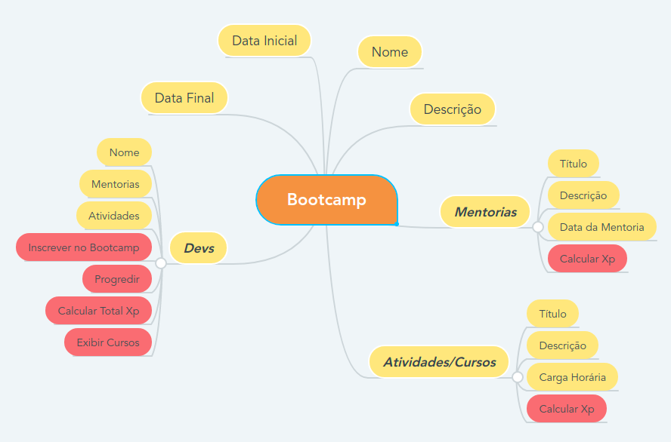
Domínio da Aplicação

Slide 9
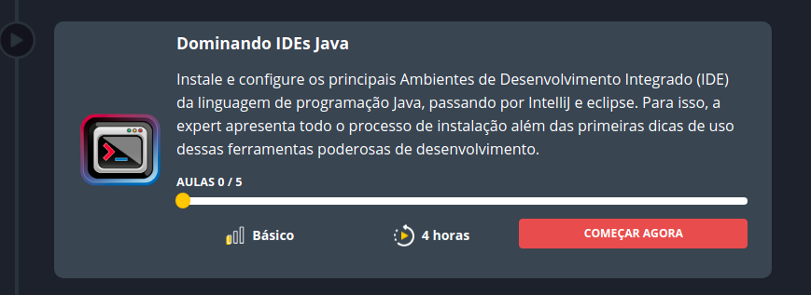
Para saber mais
Curso dominando IDEs Java

Slide 10




Redes Sociais
https://github.com/cami-la/desafio-POO-DIO
https://www.linkedin.com/in/cami-la/
https://www.youtube.com/@cami-la
https://www.instagram.com/camimi_la/

Slide 11

[Nome do curso]
[Nome do palestrante] [Posição]
Dúvidas durante o curso?
[Nome da aula]
> Fórum do curso
> Comunidade online (discord)
Notes:
como criar o seu programa de uma forma mental, utilizando o computador mais potente do mundo, o nosso cerebro. se vc ainda não sabe programar, vai criar o seu primeiro programa hoje, mesmo sem saber sequer uma linha de codigo. e mesmo que vc já saiba programar, vc vai conseguir fazer um reforço na sua logica. sabe quando acontece aqueles errinhos e vc fica engasgado em algum ponto? essa aula vai ser muito importante pra vc tbm

